Slide 1
Закон больших чисел
ВЫПОЛНИЛИ: Пащенко И., Гончарова Д.
МБОУ Костерёвская СОШ №2

Slide 2
Цель исследования - разработать и реализовать справочную информационную систему по закону больших чисел
Задачи:
Изучить и проанализировать научную и специальную литературу по вопросу данной работы
Рассмотреть применение закона больших чисел
Разработать справочную информационную систему по теории вероятности

Slide 3
Закон больших чисел в теории вероятностей утверждает, что эмпирическое среднее (среднее арифметическое) достаточно большой конечной выборки из фиксированного распределения близко к теоретическому среднему (математическому ожиданию) этого распределения
Общий смысл Закона больших чисел — совместное действие большого числа случайных факторов приводит к результату, почти не зависящему от случая

Slide 4
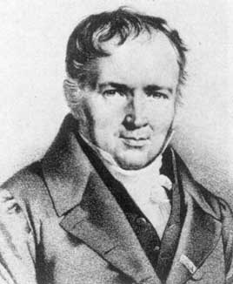
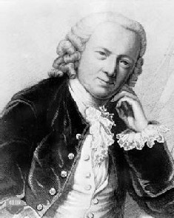
Теорема Бернулли была обобщена С. Пуассоном, в сочинении которого «Исследование о вероятности суждения» (1837) впервые появился термин «закон больших чисел »
Первая точно доказанная теорема принадлежит
Я. Бернулли

Slide 5
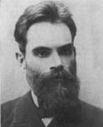
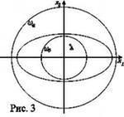
Теорема Пуассона Утверждает, что частота события в серии независимых испытаний стремится к среднему арифметическому его вероятностей и перестает быть случайной.
Теорема Ляпунова
Объясняет широкое распространение нормального закона распределения и поясняет механизм его образования. Теорема позволяет утверждать, что всегда, когда случайная величина образуется в результате сложения большого числа независимых случайных величин, дисперсии которых малы по сравнению с дисперсией суммы, закон распределения этой случайной величины оказывается практически нормальным законом.

Slide 6
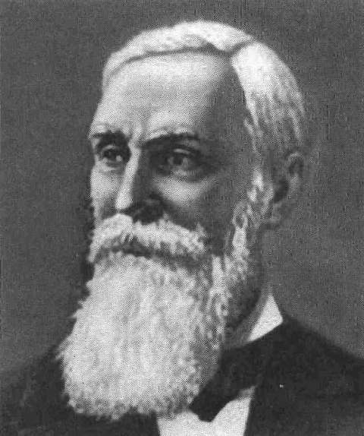
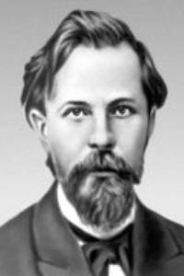
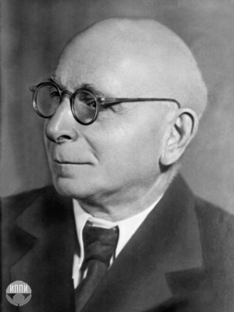
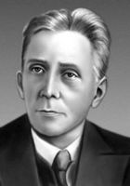
Значительно более общее понимание этого термина основано на работе П. Л. Чебышева «О средних величинах» (1867).
Так же основные математические работы в этом направлении принадлежат
А. А. Маркову, С. Н. Бернштейну и А. Я. Хинчину.

Slide 7
Законом Больших чисел мы руководствуемся при изучении состава определенного коллектива в определенный момент времени.

Slide 8
Закон больших чисел в экономической науке и в социально-экономической статистике, проявление одного из важнейших объективных законов, сопутствующее формированию закономерностей массовых социально-экономических процессов

Slide 9
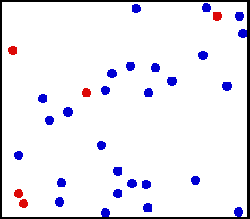
Броуновское движение

Slide 10
Таким образом, Закон больших чисел является не просто формулировкой, доказанной учеными, но и проявляется в повседневности

Slide 11
Практическая часть работы: применение закона больших чисел для определения жирности молока

Slide 13
Технологическая схема переработки 100 литров молока
молоко
100л
Сливки
15л
Обрат
85л
Масло
5кг
Пахта
10л
Творог
2кг
Сыворотка
83л
Творог
10кг

Slide 14
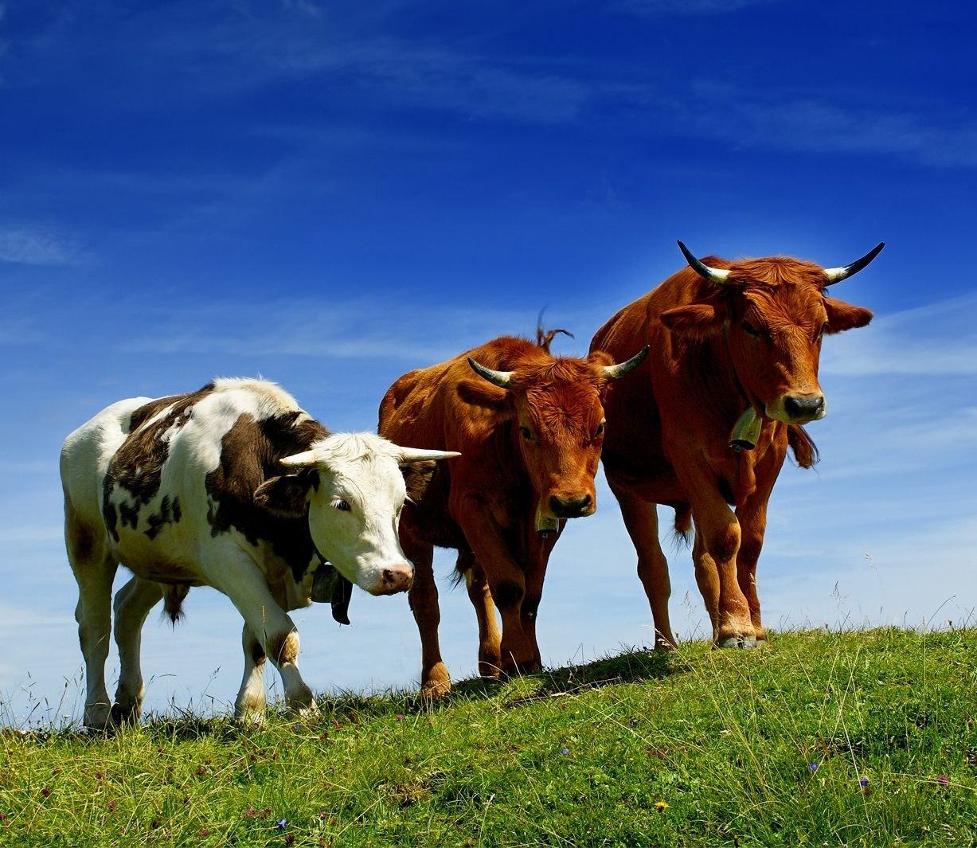
Получить от коровы удой до 3000 кг молока за год – обычная работа,
3000 – 5000 кг – мастерство, 5000-7000 кг – это творчество, более 7000 кг – это искусство
(Народная мудрость)
Молочные породы коров
Чёрно-пёстрая порода
Айрширская порода
Костромская порода
На ферме Анны:
Взрослых животных – 6
Нетели – 4
Тёлок (1 год) – 2
Молодняк - 20

Slide 15
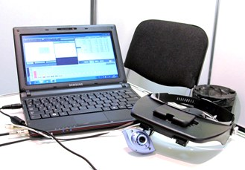
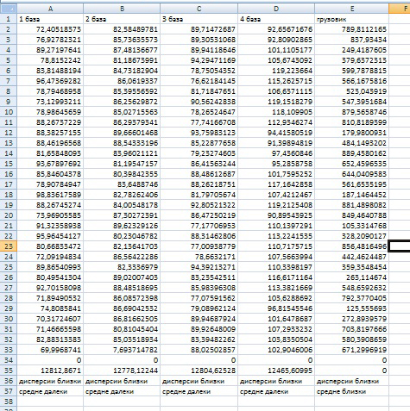
Применение метода сравнения средних значений и дисперсий в криминалистике

Slide 16
Информатизация школы
Основные направления информатизации школы
12 классных комнат 10 из них оснащены компьютерами
и мультимедийными комплектами
В каждом классе есть интернет
1)внедрение новых информационных технологий в образование
2)формирование информационной культуры субъектов образования
3)создание информационного пространства (средства икт)

Slide 17
Особенности ИКТ – насыщенной среды школы
Интеграция различных информационных и
коммуникационных технологий
Всестороннее использование локальных ,
региональных и глобальных сетевых ресурсов
Всего в школе 275 учеников имеют компьютеры 250 человек
91% имеют 9%нет

Slide 18
Выводы:
Математические объекты и теории обрели универсальную всеобщность и широкую применяемость.
Информационные технологии должны стать одним из обязательных компонентов содержания профильного обучения в любом из направлений специализации школы.

